Slide 1
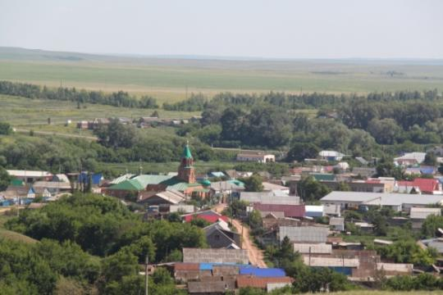
Александровский район
БЮДЖЕТ ДЛЯ ГРАЖДАН
по Решению Совета депутатов МО Александровский район «О бюджете муниципального образования Александровский район
на 2015 год и на плановый период 2016 и 2017 годов»

Slide 2
Что такое «Бюджет для граждан?»
«Бюджет для граждан» - информационный сборник, который познакомит Вас с положениями основного финансового документа муниципального образования Александровский район – решения Совета депутатов муниципального образования Александровский район о бюджете района на 2015 год и плановый период 2016 и 2017 годов.
В сборнике в доступной форме представлено описание доходов, расходов бюджета и их структуры, приоритетные направления расходования бюджетных средств, объемы бюджетных ассигнований, направляемых на финансирование социально-значимых мероприятий в сфере образования, культуры и других сферах.
«Бюджет для граждан» нацелен на широкий круг пользователей - всех граждан Александровского района, интересы которых в той или иной мере затронуты районным бюджетом.

Slide 3
Что такое бюджет?
Бюджет- это форма образования и расходования денежных средств, предназначенных для финансового обеспечения задач и функций государства и местного самоуправления.
Районный бюджет - это план доходов и расходов администрации Александровского района
В случае превышения расходов над доходами образуется дефицит бюджета
( необходимы источники покрытия дефицита, можно, например,
использовать остатки средств или привлечь средства в долг )
В случае превышения доходов над расходами образуется профицит бюджета (можно накапливать резервы, погашать имеющиеся долги)
Сбалансированность бюджета по доходам и расходам - основополагающее требование, предъявляемое к органам, составляющим и утверждающим бюджет.

Slide 4
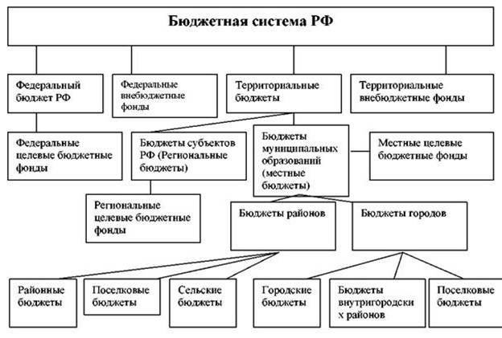
Что такое бюджет? Какие бывают бюджеты?
Со старонормандского bougette – это сумка, кошелек.
Бюджет – это план доходов и расходов на определенный период
Бюджетная система Российской Федерации

Slide 5
На чем основывается бюджет
Александровского районного
Бюджет муниципального образования (местный бюджет) предназначен для
исполнения расходных обязательств муниципального образования.
Составление и утверждение бюджета района- сложный и многоуровневый процесс, основанный на правовых нормах
Бюджет составляется и утверждается на три года и основывается на :
Бюджетном послании Президента Российской Федерации
Прогнозе социально- экономического развития Александровского района
Основных направлениях бюджетной и налоговой политики в Александровского района
Муниципальных программах Александровского района

Slide 6
Консолидированный бюджет Александровского района
Александровский
Георгиевский
Добринский
Ждановский
Зеленорощинский
Каликинский
Марксовский
Новомихайловский
Романовский
Султакаевский
Тукаевский
Хортицкий
Чебоксаровский
Яфаровский
Александровский сельсовет
Георгиевский сельсовет
Добринский сельсовет
Ждановский сельсовет
Зеленорощинский сельсовет
Каликинский сельсовет
Марксовский сельсовет
Новомихайловский сельсовет
Романовский сельсовет
Султакаевский сельсовет
Тукаевский сельсовет
Хортицкий сельсовет
Чебоксаровский сельсовет
Яфаровский сельсовет
Бюджет муниципального района
1
Бюджеты
сельских поселений
14

Slide 7
Как происходит составление районного бюджета
Срок
Август - сентябрь
Определение основных направлений бюджетной и налоговой политики
Июнь - июль
Первая половина ноября
Разработка основных показателей прогноза социально-экономического развития района
Август - сентябрь
Сентябрь - первая половина октября
Октябрь
15 ноября
Начало декабря
Проведение публичных слушаний по проекту бюджета
Вторая половина декабря
Принятие бюджета на заседании Совета депутатов Александровского района
Определение основных параметров бюджета
Работа структурных подразделений администрации района по подготовке обоснований бюджетных ассигнований и бюджетных заявок
Формирование проекта районного бюджета
Рассмотрение проекта районного бюджета администрацией Александровского района
Внесение проекта районного бюджета в Совет депутатов Александровского района

Slide 8
Из чего складываются доходы бюджета?
Доходы бюджета- безвозмездные и безвозвратные поступления денежных средств в бюджет
Налоговые доходы
Поступления от уплаты налогов, установленных Налоговым кодексом РФ ( налог на доходы физических лиц, налоги на вмененный доход и др.)
Неналоговые доходы
Поступления от уплаты пошлин и сборов, установленных законодательством РФ
( доходы от использования муниципального имущества, плата за негативное воздействие на окружающую среду, штрафы за нарушение законодательства и др.)
Безвозмездные поступления
Поступления от других бюджетов бюджетной системы
( межбюджетные трансферты в виде дотаций, субвенций, субсидий).

Slide 9
Как распределяются расходы по основным функциям государства
Расходы бюджета- выплачиваемые из бюджета денежные средства, за исключением средств, являющихся источниками финансирования дефицита бюджета
Формирование расходов осуществляется в соответствии с расходными обязательствами, законодательно закрепленными за соответствующими уровнями бюджетов
Принципы формирования расходов бюджета: по разделам, по ведомствам, по муниципальным программам
Классификация расходов
Общегосударственные вопросы
Национальная безопасность и правоохранительная деятельность
Жилищно- коммунальное хозяйство
Средства массовой информации
Национальная оборона
Национальная экономика
Охрана окружающей среды
Физическая культура и спорт
Межбюджетные трансферты
Образование
Культура и искусство
Социальная политика

Slide 10
Что такое программный бюджет
Программный бюджет отличается от традиционного тем, что все или почти все расходы включены в программы и каждая программа своей целью прямо увязана с тем или иным стратегическим итогом деятельности ведомства.
Программное бюджетирование представляет собой методологию планирования, исполнения и контроля за исполнением бюджета, обеспечивающую взаимосвязь процесса распределения расходов с результатами от реализации программ, разрабатываемых на основе стратегических целей, с учетом приоритетов государственной политики, общественной значимости ожидаемых и конечных результатов использования бюджетных средств.
Повышение качества бюджетного планирования и исполнения бюджета
Взаимосвязь бюджетных расходов с результатами реализации муниципальных программ
Осуществление бюджетных расходов посредством финансирования муниципальных программ
Районный бюджет на 2015 год сформирован в новом «программном» формате на основе 6 муниципальных программ Александровского района

Slide 11
В целях повышения эффективности и результативности бюджетных расходов бюджет района сформирован через реализацию 6 муниципальных программ
Зачем формировать и исполнять бюджет по программам?
Преимуществом программного бюджета является распределение расходов не по ведомственному принципу, а по программам.
Муниципальная программа имеет цель, задачи и показатели эффективности, которые отражают степень их достижения (решения), то есть действия и бюджетные средства направлены на достижение заданного результата.
При этом значение показателей является индикатором по данному направлению деятельности и сигнализирует о плохом или хорошем результате, необходимости принятия новых решений.

Slide 12
Структура бюджета района по «программному» принципу
Бюджет района
Программные расходы (муниципальные программы)
Непрограммные расходы
Развитие системы образования Александровского района на 2014–2020 годы
(6 подпрограмм)
"Развитие культуры Александровского района" на 2014-2020 годы
Развитие молодежной политики, физической культуры, спорта и туризма в Александровском районе" на 2014-2020 годы (2 подпрог
раммы)
"Экономическое развитие Александровского района" на 2014-2020 годы
(3 подпрог-
раммы)
"Совершенствование муниципального управления и профилактика правонарушений на территории Александровского района" на 2014-2020 годы (3 подпрограммы)
"Устойчивое развитие территории Александровского района" на 2014-2020 годы (4 подпрограммы)
Непрограм-мные расходы
(на содержание Совета депутатов, аппарата управления, Счетной палаты Александровского района)
Непрограм-мные расходы
(на содержание Совета депутатов, аппарата управления, Счетной палаты Александровского района)

Slide 13
Каковы основные направления бюджетной и налоговой политики Александровского района на 2015-2017 годы
1
Сохранение и развитие налогового потенциала на территории района
2
Обеспечение сбалансированности и устойчивости бюджетной системы района
3
Повышение эффективности расходования бюджетных средств, выявление и использование резервов для достижения планируемых результатов
4
Повышение качества финансового контроля в управлении бюджетным процессом
Главные приоритеты бюджетной политики на 2015-2017 годы
Повышение качества жизни
Поэтапное повышение заработной платы

Slide 14
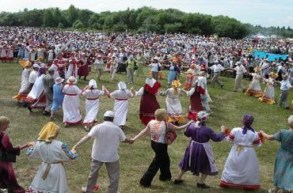
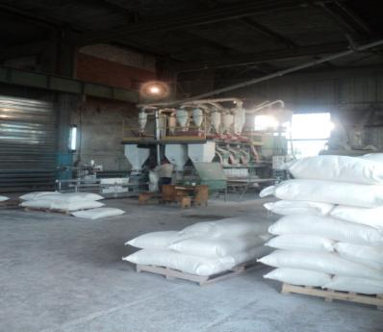
Показатели социально-экономического развития Александровского района
Прогнозирование налоговых и неналоговых доходов бюджета района на очередной финансовый год и на плановый период осуществляется на основе показателей прогноза социально-экономического развития Александровского района

Slide 15
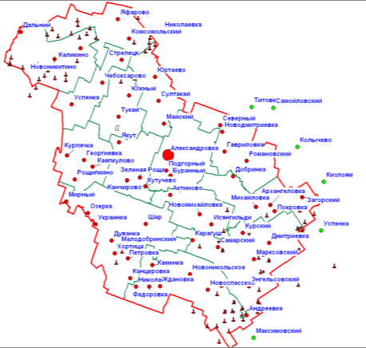
Характеристика района
Площадь района 3,1 тыс.кв. км.
Численность населения района 14 750 чел.
Среднемесячная заработная плата 14935,2 руб.
Муниципальные образования- 40
Муниципальные учреждения-
(органы местного самоуправления-6, казенные-2 ,бюджетные- 27, автономные-5)

Slide 16
Характеристика социально-экономического развития
Александровского района
Прогноз развития 2015-2017 годы

Slide 17
Объем производства сельскохозяйственной продукции по всем категориям хозяйств, млн. рублей
Структура объемов промышленной продукции %

Slide 18
Основные параметры бюджета района на 2015 год (тыс.рублей)
Доходы
363 292,6
Расходы
363 292,6
Дефицит
0
Бюджет на 2015 год сбалансированный – без дефицита

Slide 19
Объемы поступлений доходов
бюджета района в 2015 году

Slide 20
Структура безвозмездных перечислений, поступающих в бюджет Александровского района

Slide 21
Структура доходов бюджета Александровского района
2015 год

Slide 22
Структура расходов бюджета Александровского района по разделам бюджетной классификации расходов бюджетов в 2015 году, тыс. рублей

Slide 23
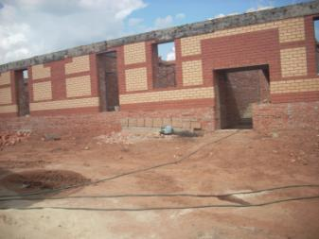
Ивестиции
Динамика инвестиций
.
Налог на доходы физических лиц
тыс.руб.
Фонд оплаты труда
тыс.руб.

Slide 24
Объём бюджетных ассигнований на исполнение публичных нормативных обязательств

Slide 25
Параметры районного бюджета на плановый период 2016 и 2017 годов, тыс. рублей
 | ДОХОДЫ | РАСХОДЫ | ДЕФИЦИТ
2016 год | 370 067,7 | 370 067,7 | 0
2017 год | 357 776,0 | 357 776,0 | 0
Показатели | Прогноз на 2016 год | Прогноз на 2017 год | Темп роста прогноза 2016 года к 2015 году, % | Темп роста прогноза 2017 года к 2016 году, %
Налоговые и неналоговые доходы, из них: | 40 049,1 | 43 824,0 | 104,9 | 109,4
Налоговые доходы, в том числе: | 31 169,0 | 34 780,4 | 105,9 | 111,6
НДФЛ | 24 762,0 | 28 683,0 | 109,2 | 115,8
Акцизы | 26,4 | 21,9 | 132,7 | 83,0
УСН | 3 101,9 | 3 232,8 | 104,3 | 104,2
ЕНВД | 1 738,5 | 1282,9 | 77,6 | 73,8
Неналоговые доходы, в том числе: | 8 880,1 | 9 043,6 | 101,8 | 101,8
Безвозмездные поступления | 330 018,6 | 313 952,0 | 101,5 | 95,1

Slide 26
Дотация на выравнивание бюджетной обеспеченности
поселений за счет средств областного бюджета

Slide 27
Дорожный фонд Александровского района

Slide 28
Субсидия на поддержку сельскохозяйственного производства

Slide 29
Объём дотаций на выравнивание бюджетной обеспеченности поселений

Slide 30
Открытые муниципальные информационные ресурсы
Администрация Александровского района
http: //aleksandrovka56.ru
Официальный сайт для размещения информации о государственных и муниципальных учреждениях
http: //bus.gov.ru

